Slide 1
KOSTI A KLOUBY DOLNÍ KONČETINY
Jana Vaněčková

Slide 2
Os coxae

Slide 4
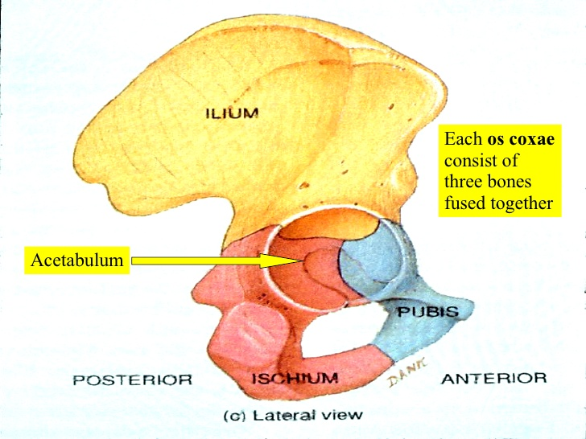

Slide 5
(1/2) Linea terminalis (polovina vyznačená červeně, struktura je po celém obvodu)

Slide 6
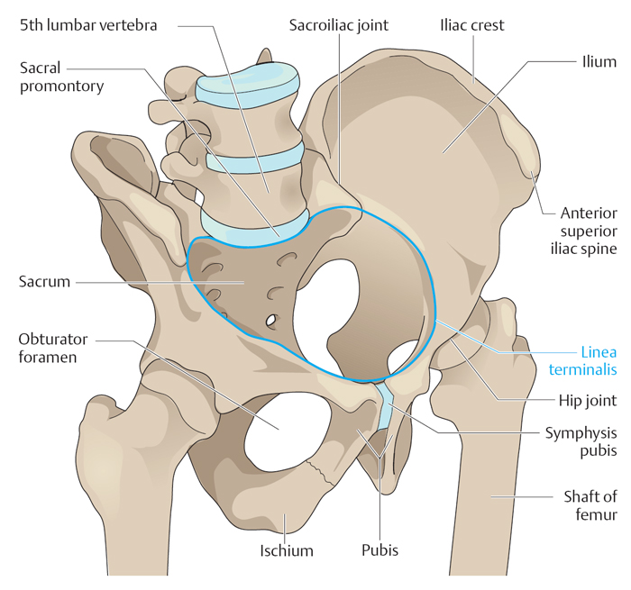

Slide 8
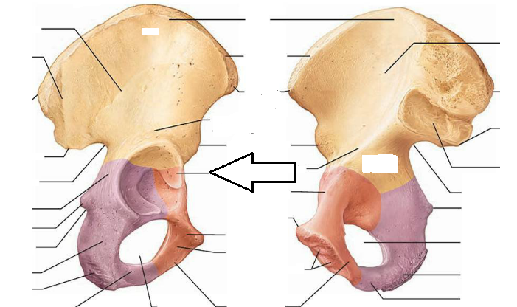

Slide 9
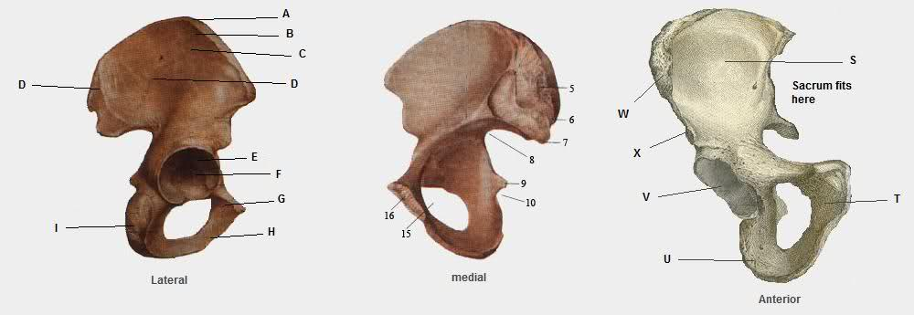

Slide 10
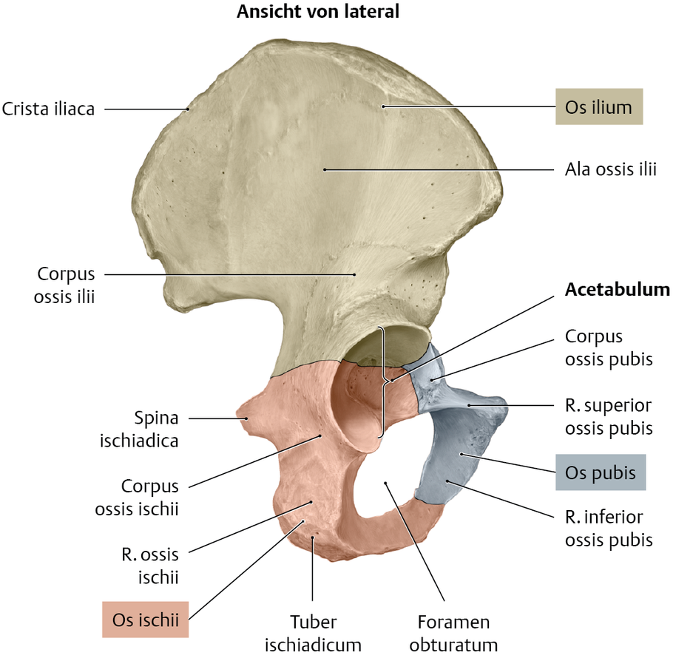

Slide 11
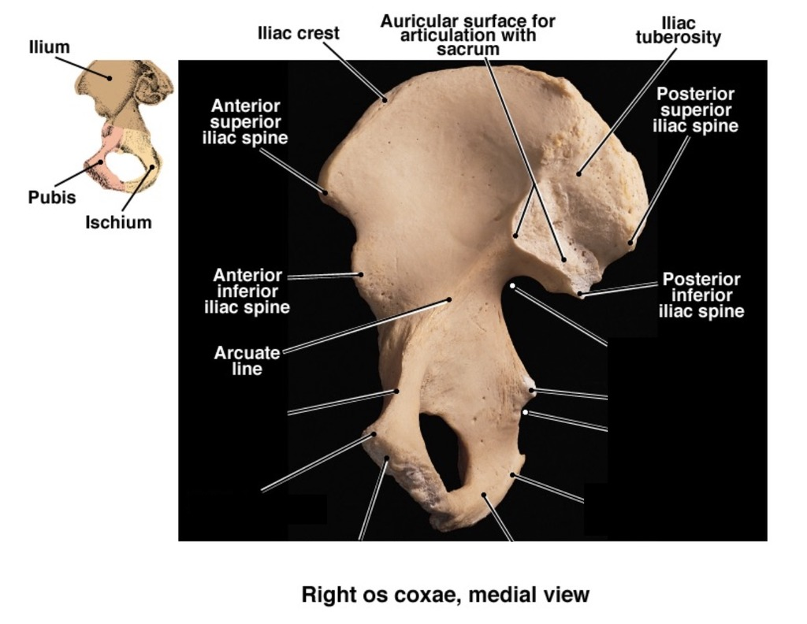

Slide 12
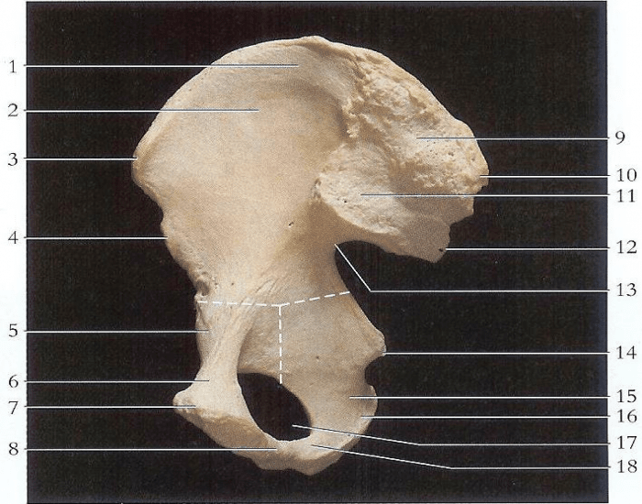

Slide 13
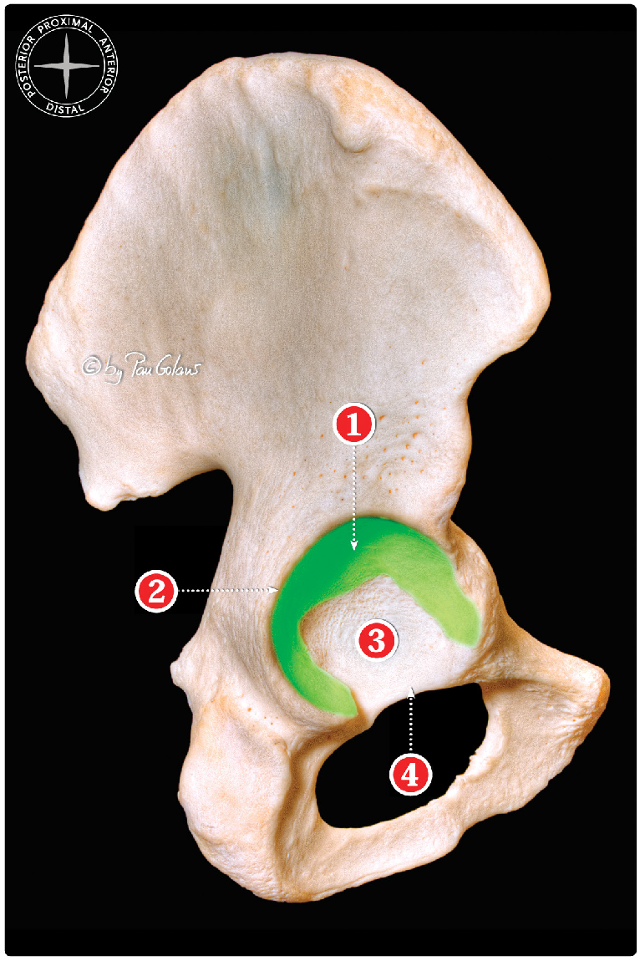

Slide 14
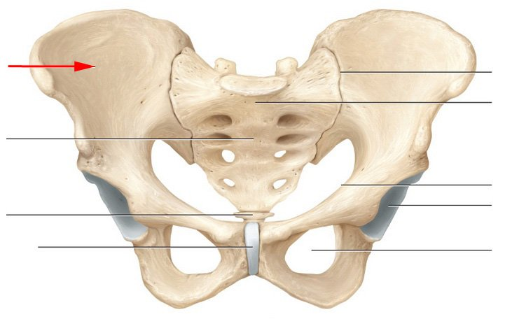

Slide 15
Pohlavní rozdíly na pánvi
 | MUŽ | ŽENA
PROMONTORIUM | VÍCE vyčnívá | MÉNĚ vyčnívá
VCHOD DO MALÉ PÁNVE | Srdčitý obrys | Příčně oválný obrys
DOLNÍ RAMENA OSSIS PUBIS | Angulus pubicus (ostřejší úhel) | Arcus pubicus (spíše oblouk)
KOSTRČ | Méně pohyblivá | Kratší, pohyblivější (schopnost odklonění dorzálně)
TRANSVERZÁLNÍ ROZMĚRY | Menší než u ženy. | Větší než u muže.
SYMPHYSIS PUBICA | Vyšší – 5 cm | Nižší – 4,5 cm
Poznámky: Během porodu prosáknou pánevní vazy a kloubní spojení (symphysis pubica, art. sacroiliaca, symph. Sacococcygea) z důvodu uvolnění hormonu relaxinu. To dovolí mírné roztažení stydké spony a odtlačení kostrče během porodu.

Slide 16
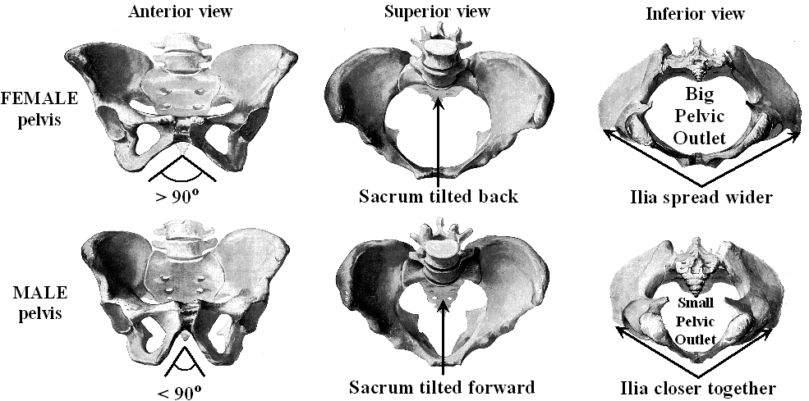

Slide 17
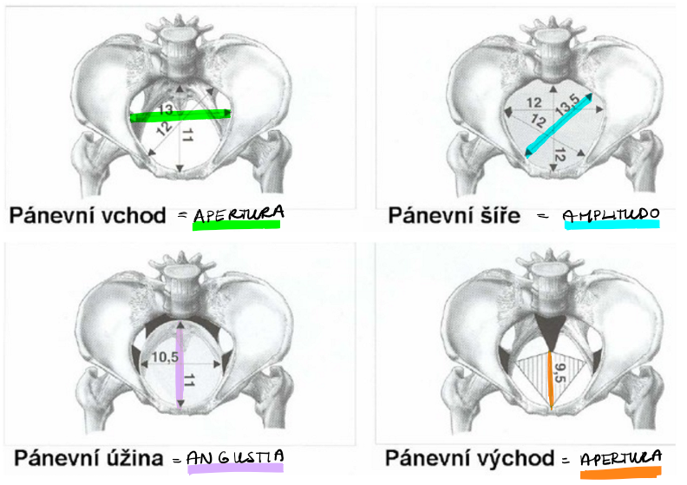
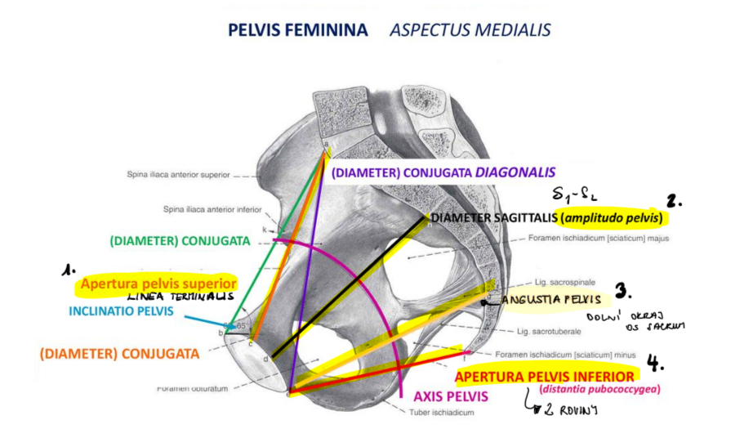
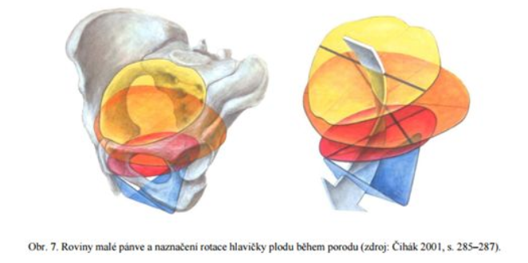
POROD – natočení hlavičky - https://www.youtube.com/watch?v=duPxBXN4qMg

Slide 18
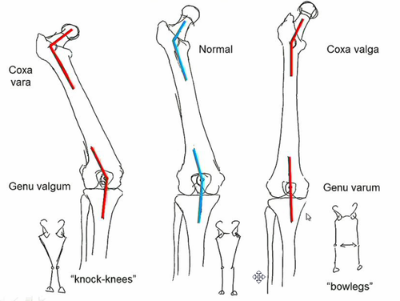
Notes:
Valgózní – vbočený, varózní – vybočený
Růst proximálního femuru Z proximální fýzy femuru naroste 30 % celkové délky stehenní kosti.

Slide 19
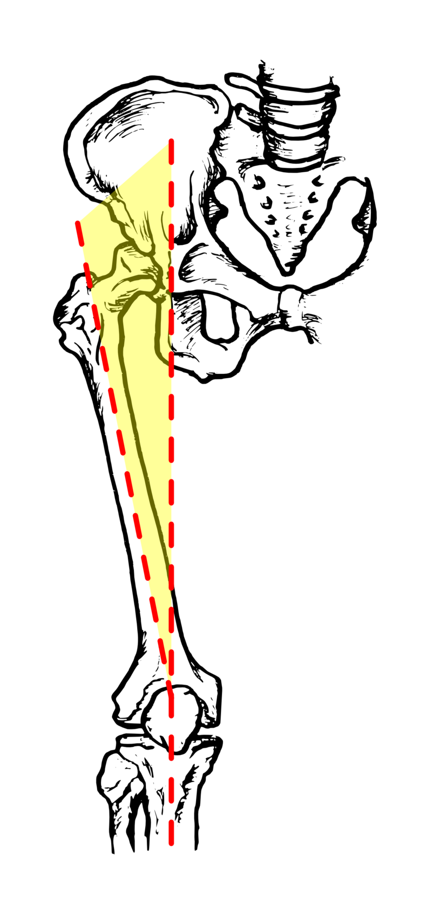
Q úhel – úhel mezi femurem a tibii
Notes:
Q-úhel (do vertikály): u žen max. 15°, u mužů max. 10°

Slide 20
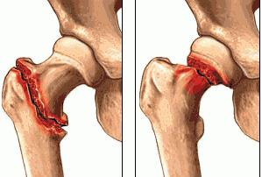
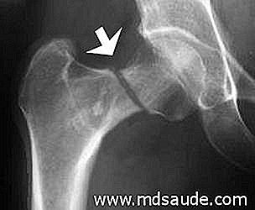

Slide 21
Totální endoprotéza

Slide 22
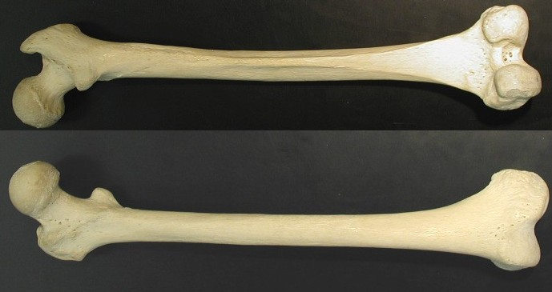
Femur

Slide 23
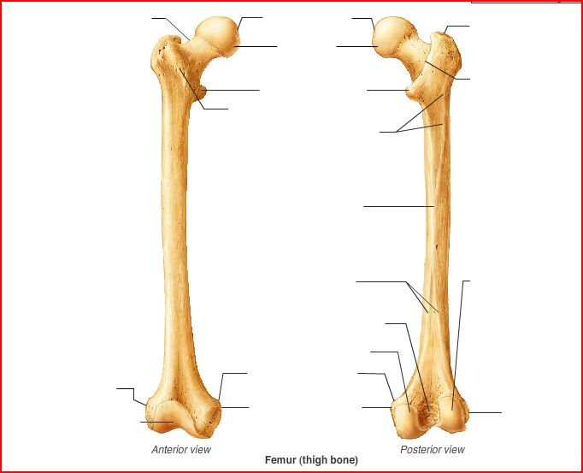

Slide 24
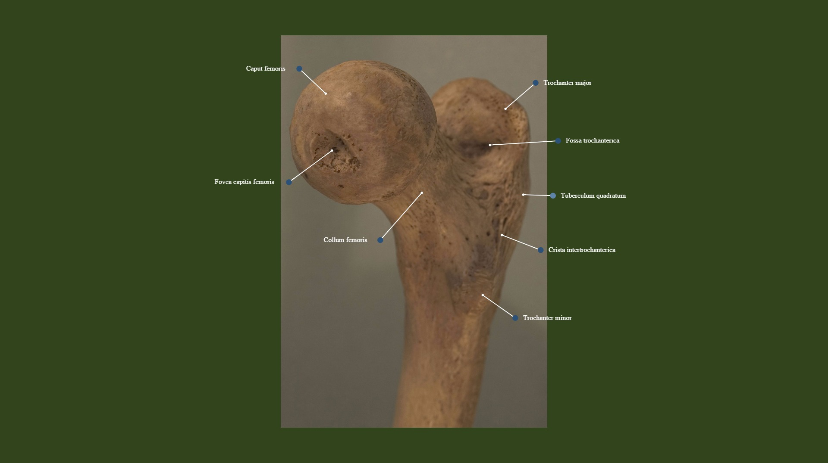

Slide 25
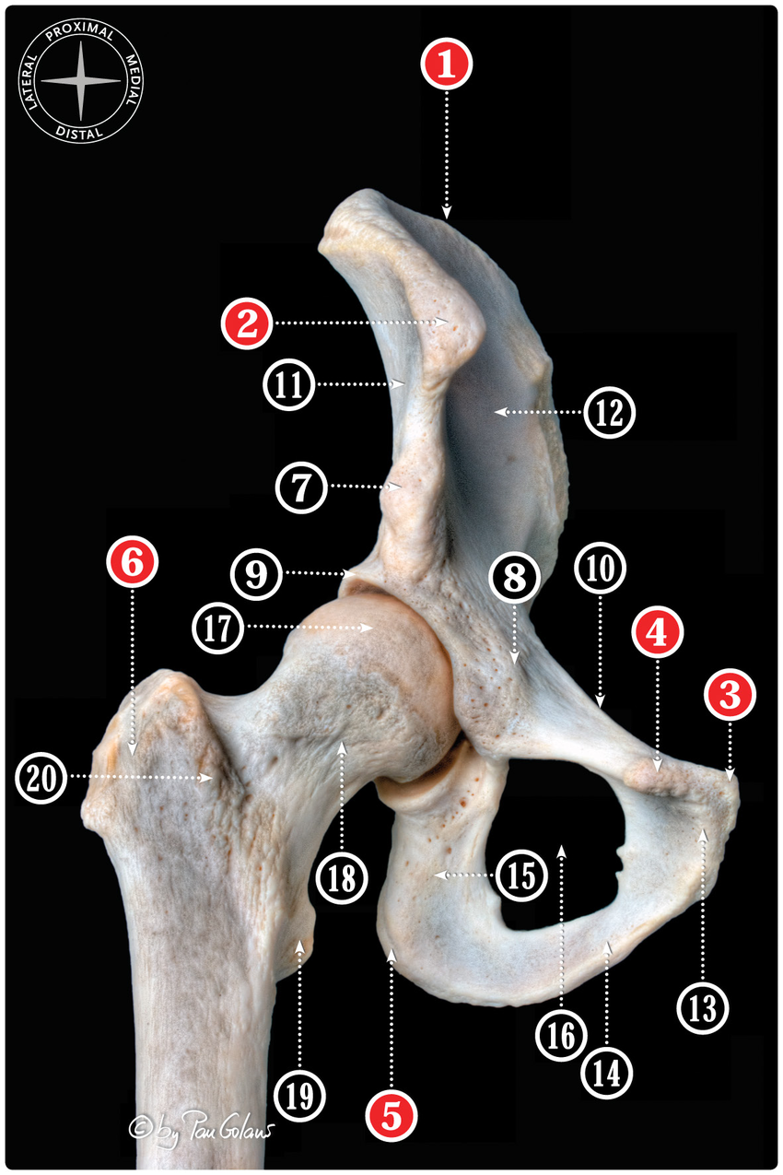
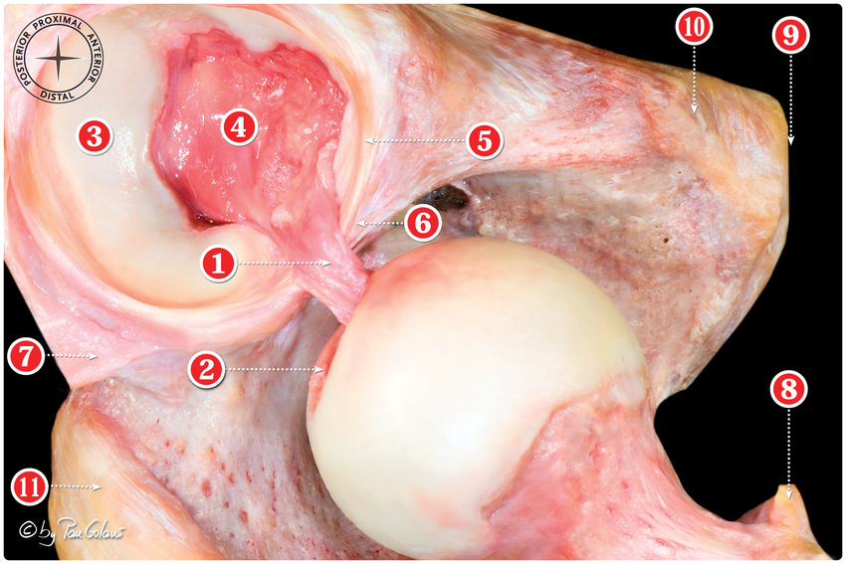

Slide 26
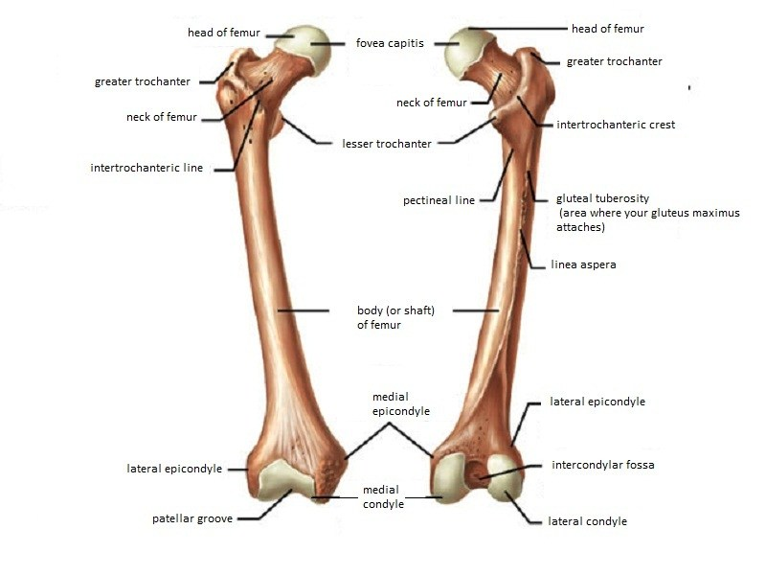
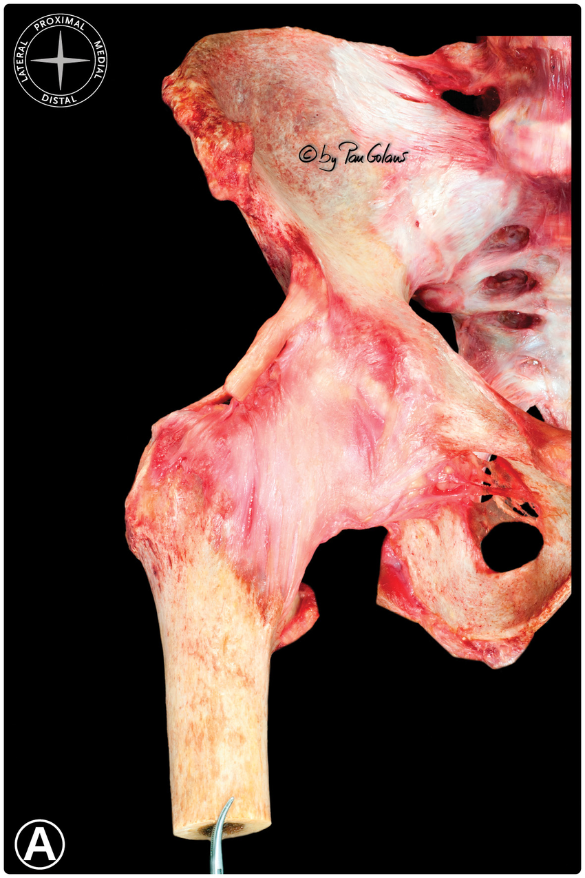

Slide 27
Tibia a fibula

Slide 28
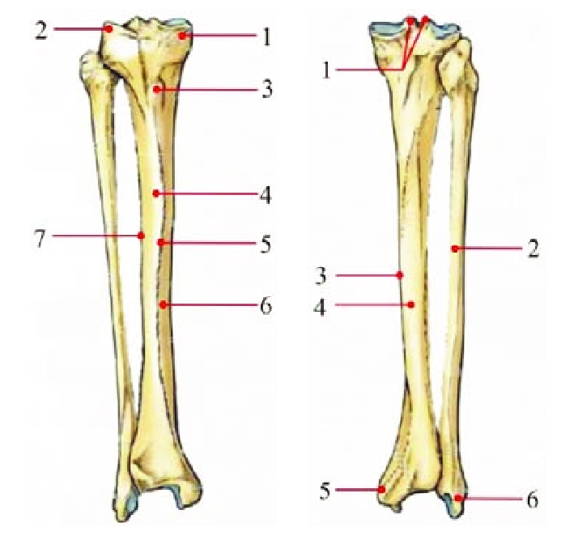
Obrázek vlevo:
Condylus medialis tibiae
Condylus lateralis tibiae
Tuberositas tibiae
Facies lateralis
Margo anterior
Facies medialis
Margo interosseus
Obrázek vpravo:
Eminentia intercondylaris
Fibula
Margo medialis
Facies posterior
Malleolus medialis
Malleolus lateralis

Slide 29
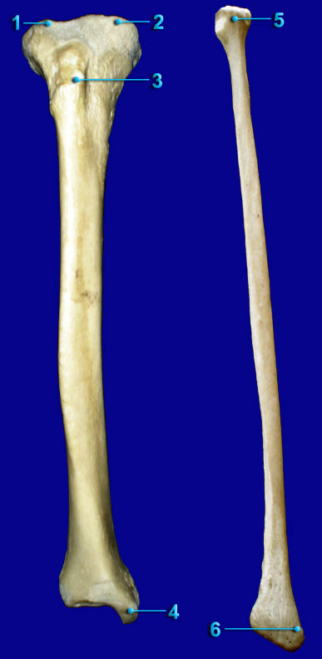

Slide 30
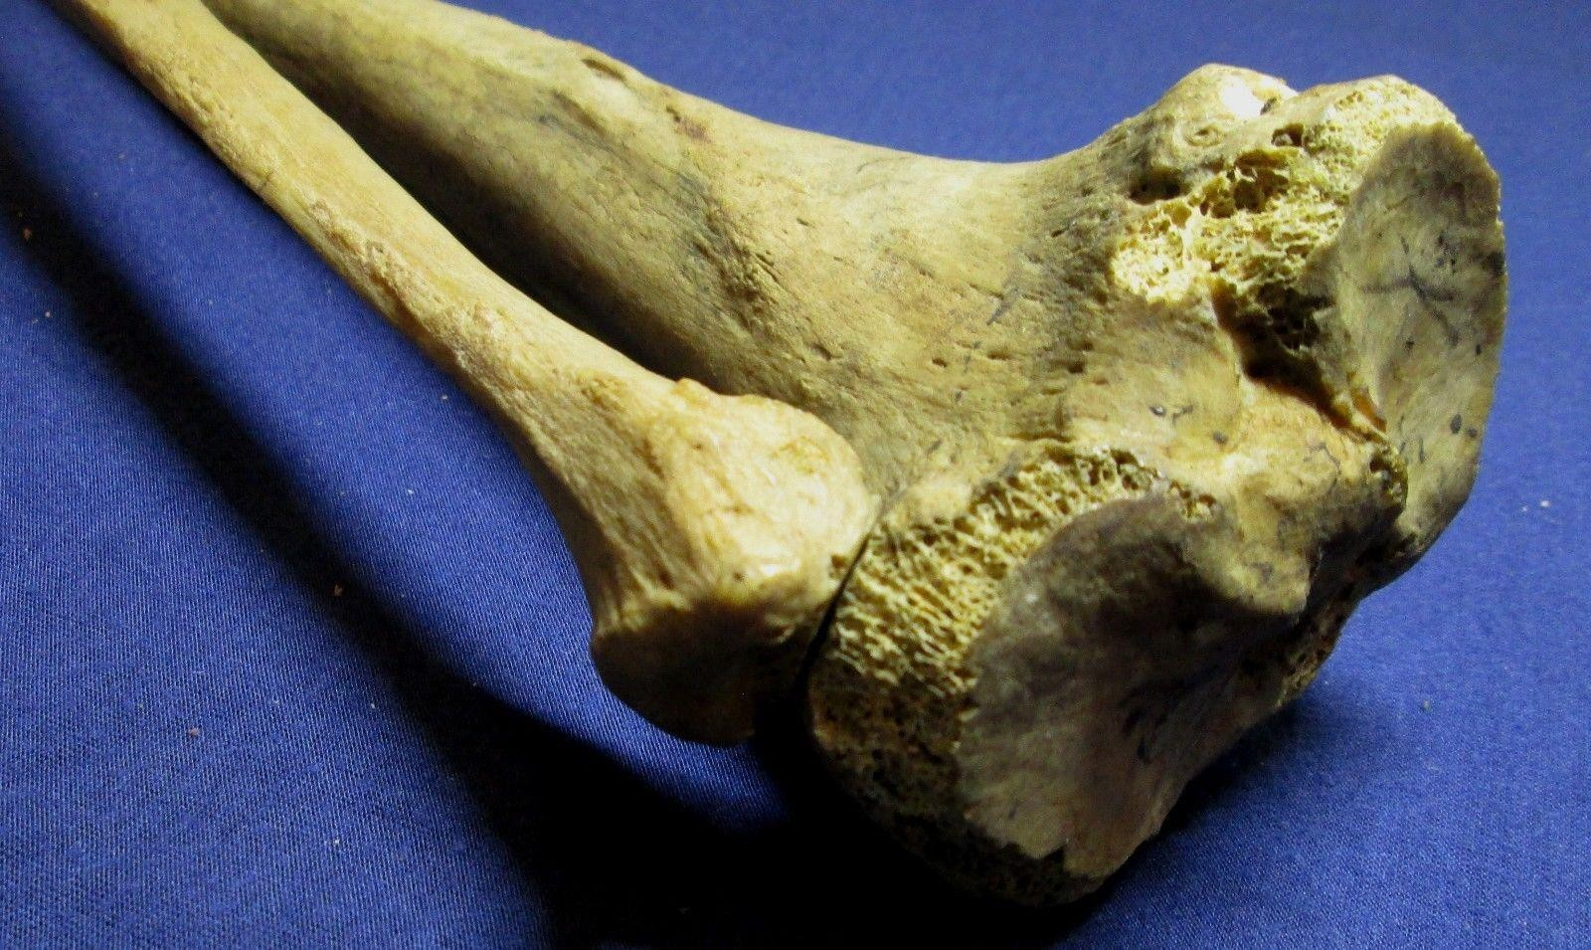

Slide 31
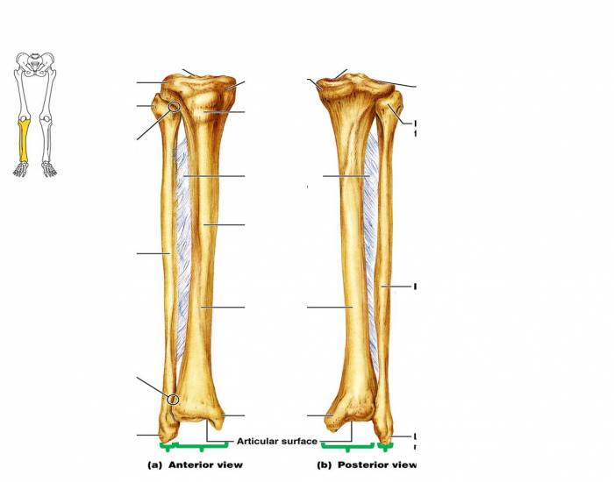

Slide 33
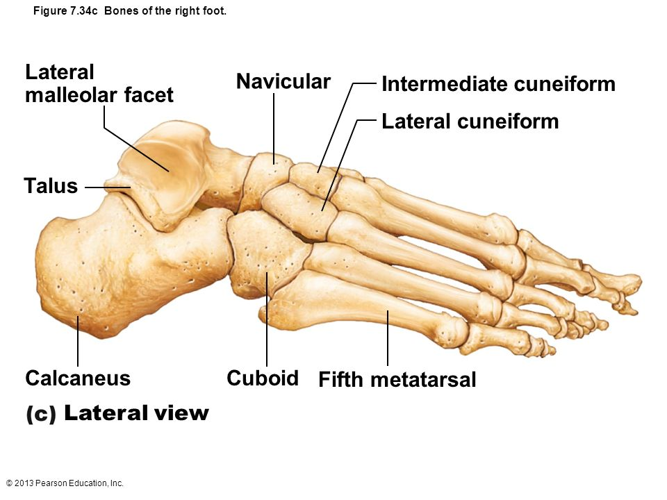

Slide 34
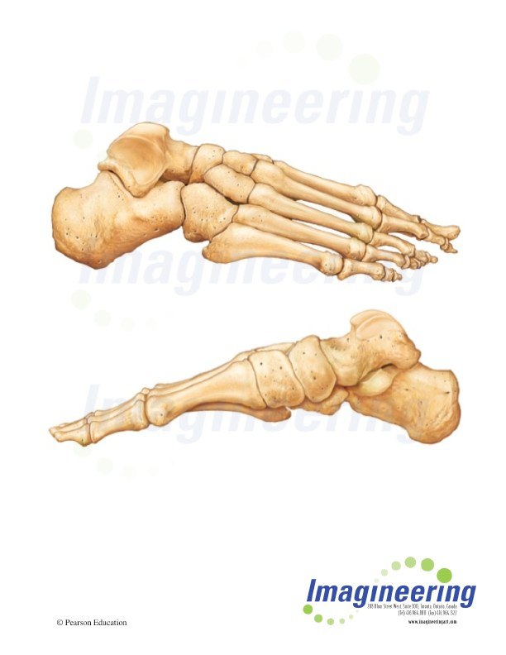
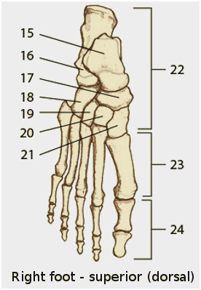

Slide 35
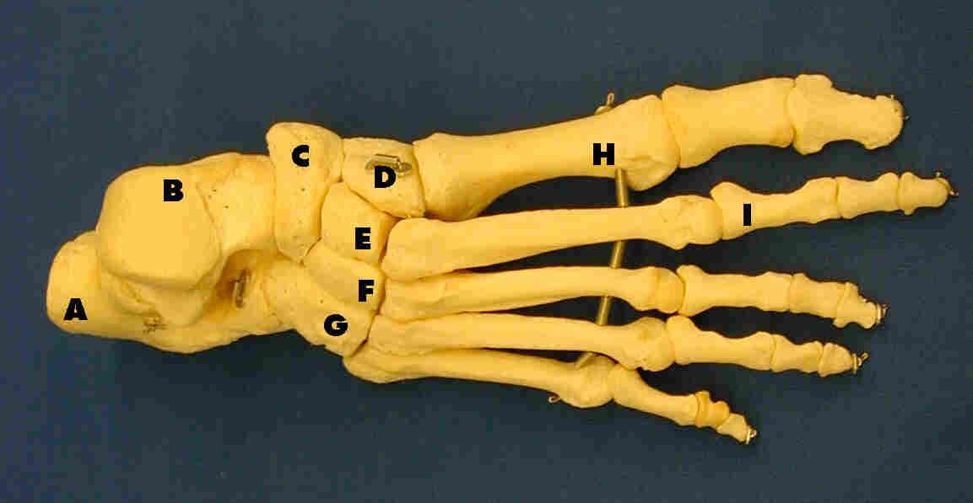

Slide 36
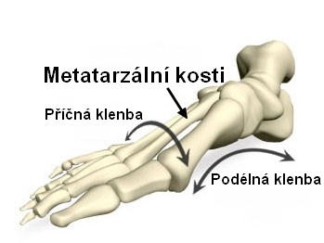

Slide 37
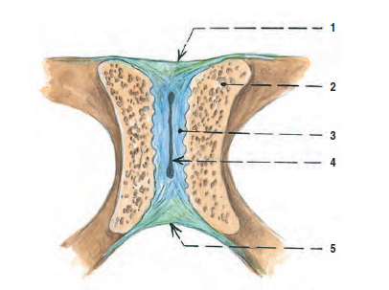
Symphysis pubica

Slide 38
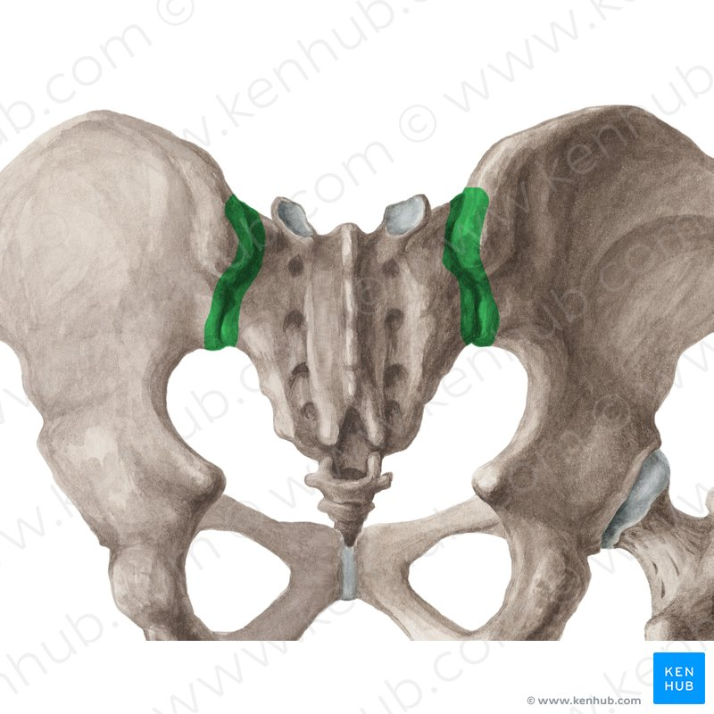

Slide 39
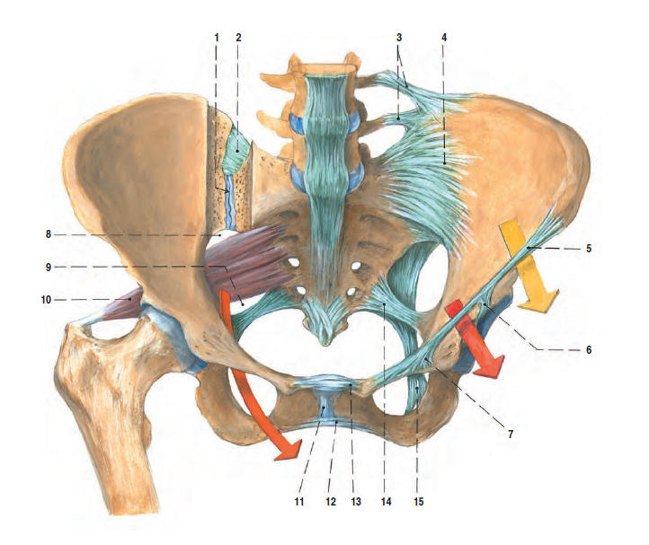

Slide 40
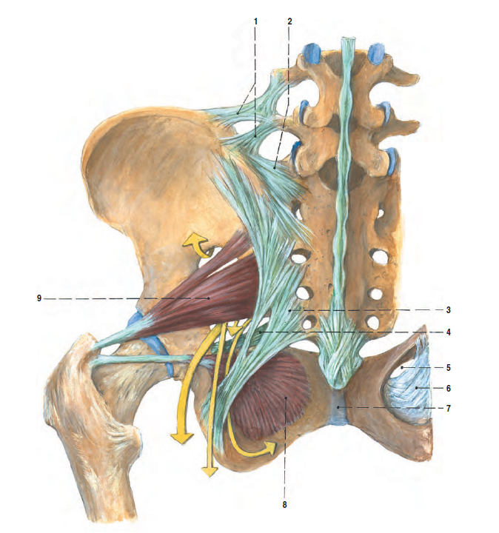

Slide 41
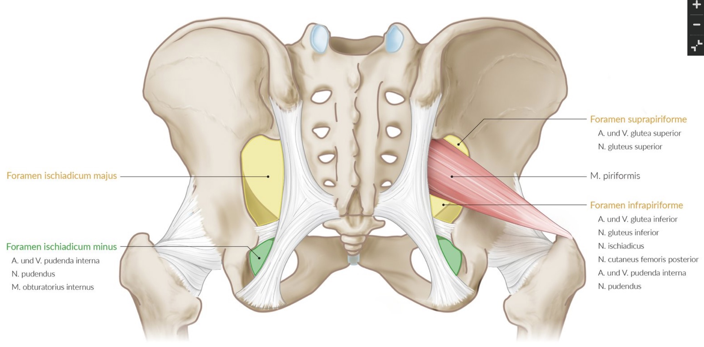

Slide 42
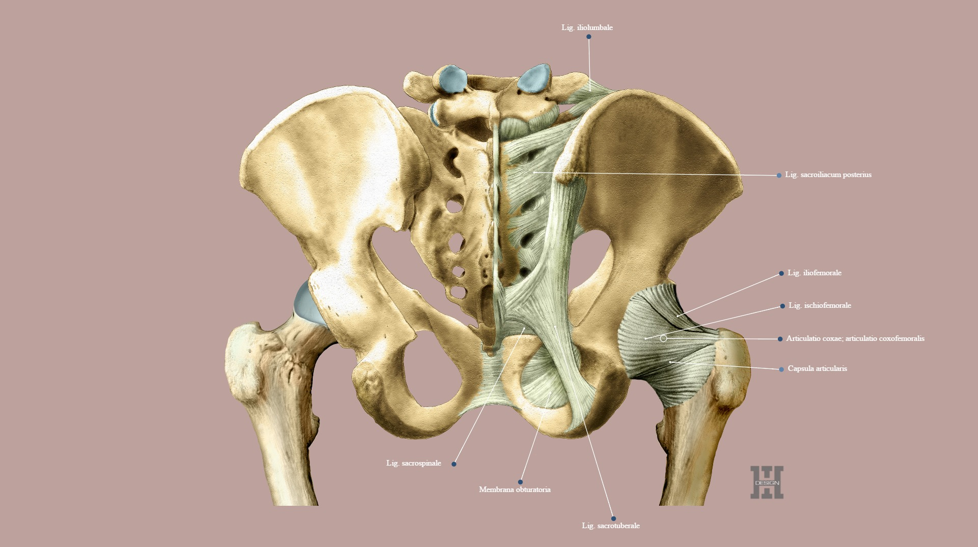

Slide 43
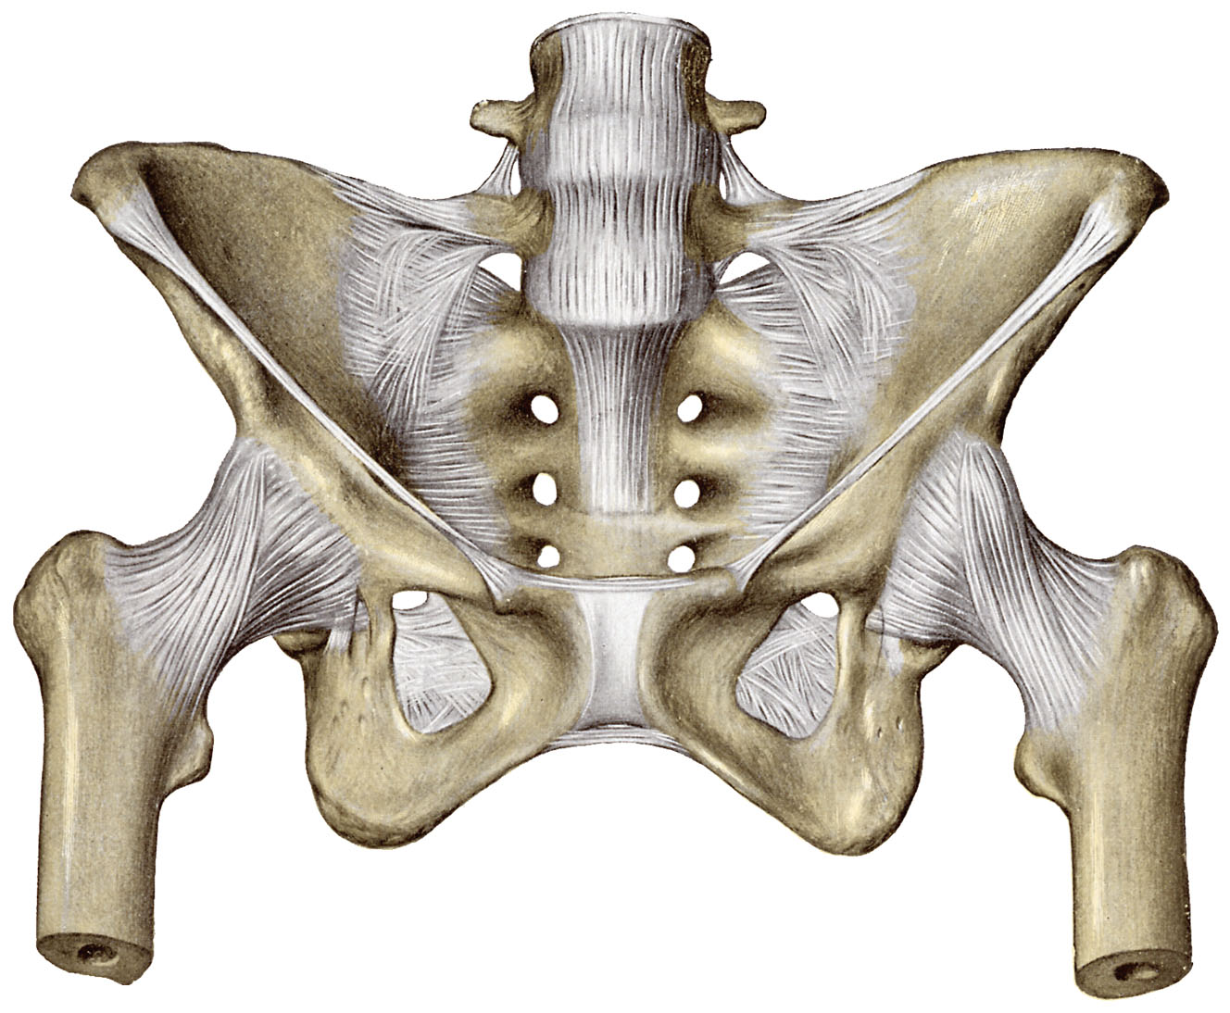

Slide 44
Foramen infrapiriforme, foramen suprapiriforme (ischiadicum majus)
Zeleně – n. pudendus – jde do foramen ischiadicum minus

Slide 45
Articulatio coxae

Slide 46
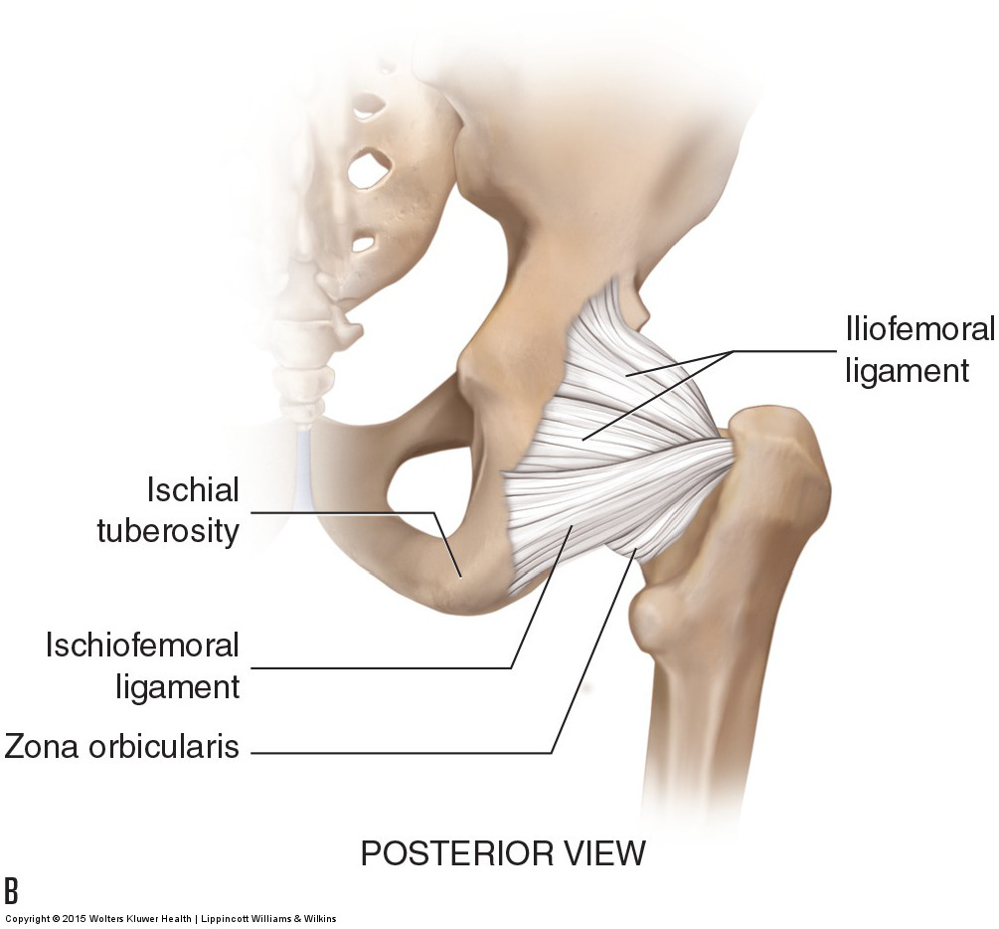

Slide 47
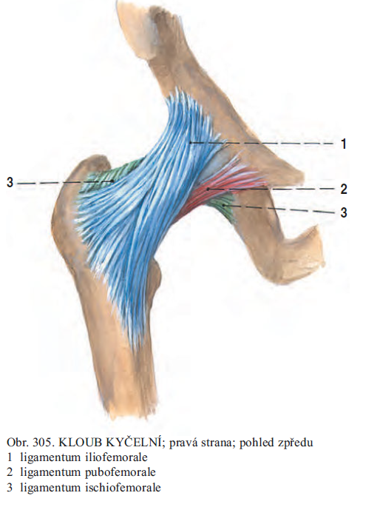
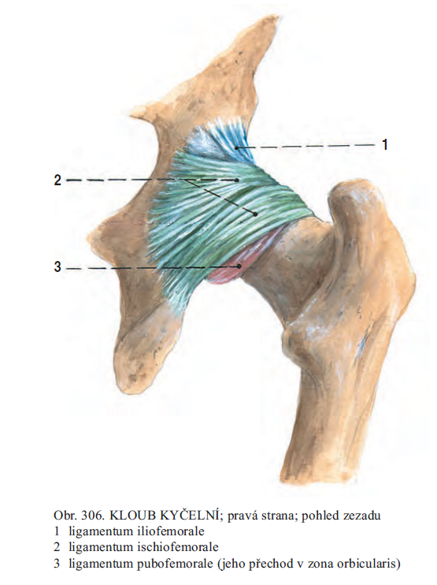

Slide 48
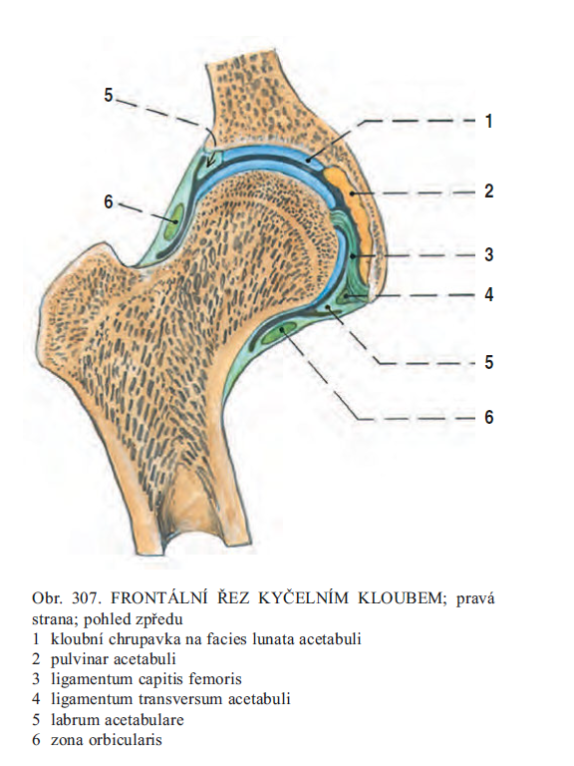
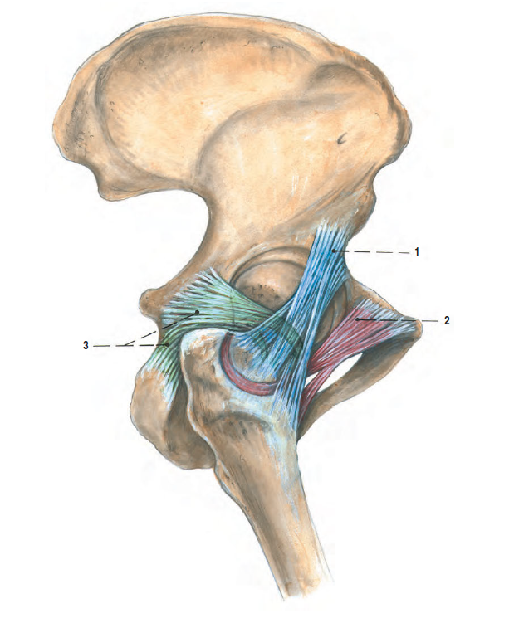

Slide 49
Vlevo – zvýrazněné ligamentum iliofemorale

Slide 50
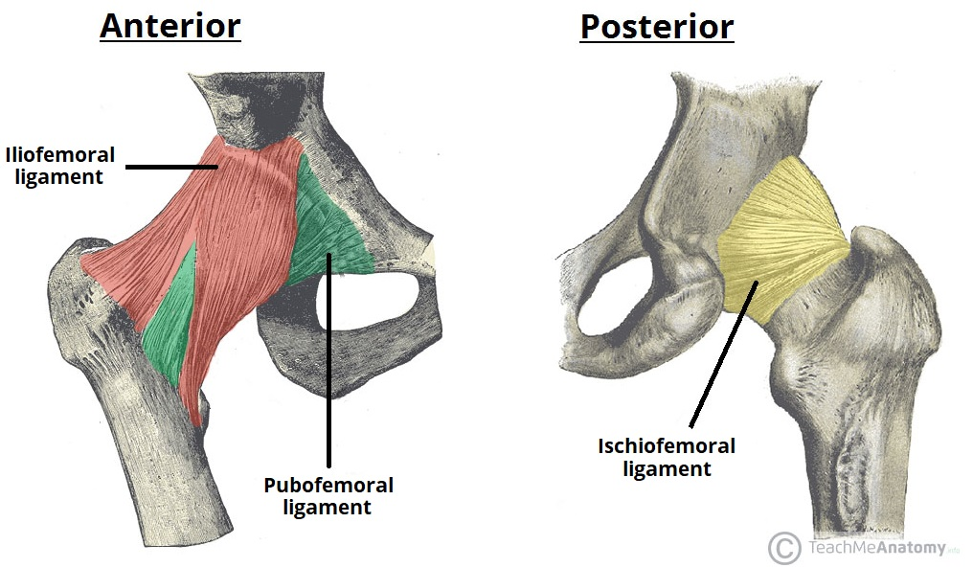

Slide 51
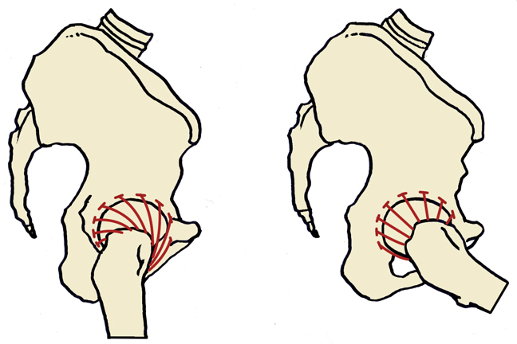
Ligamentum iliofemorale zabraňuje hyperextenzi v articulatio coxae. ☺

Slide 52
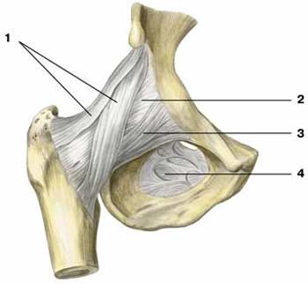
Ligamentum iliofemorale
Kloubní pouzdro (capsula articularis)
Ligamentum pubofemorale
Membrana obturatoria

Slide 53
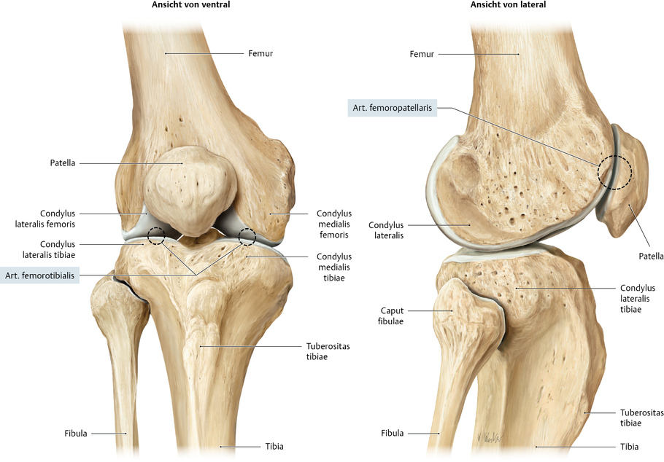
Articulatio genus

Slide 54
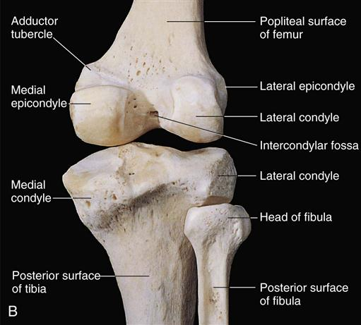

Slide 55
Articulatio genus (+ ligamenta)

Slide 56
Articulatio genus – kolenní kloub

Slide 57
Articulatio genus – kolenní kloub
Lig. cruciatum anterius – přední zkřížený vaz (lateromediálně)
Condylus lateralis femuru (mediální plocha) - Area IC anterior tibie
Lig. cruciatum posterius (mírně mediolaterálně)
Condylus medialis femuru (laterální plocha) - Area IC posterior tibie
Náchylnější na poškození je přední zkřížený vaz – největší zatížení při vnitřní rotaci bérce + současné hyperextenzi
Omezují vnitřní rotaci tím, že se na sebe navíjejí

Slide 61
Facies patellaris femoris
Ligamentum cruciatum posterius
Ligamentum cruciatum anterius
Condylus medialis femoris
Ligamentum collaterale tibiale
Patella
11. Membrana interossea cruris
12. Fibula (caput fibulae)
15. Meniscus lateralis
16. Ligamentum collaterale fibulare
17. Condylus lateralis femoris

Slide 62
Facies poplitea femoris
Condylus lateralis femoris
4. Ligamentum cruciatum posterius
5. Meniscus lateralis
8. Caput fibulae
9. Tibia
10. Meniscus medialis
11. Ligamentum collaterale tibiale
12. Ligamentum cruciatum anterius
13. Condylus medialis femoris

Slide 64
Pohyby kolenního kloubu
FLEXE bérce:
Počáteční rotace - mediální kondyl femuru rotuje ven (+ 5° flexe – uvolnění lig. cruciatum anterius („odemknuté koleno“ – uvolnění zkřížených vazů)
Valivý pohyb – meniskofemorální klouby – femur se valí po plochách vytvořených tibií a menisky (flexe 10-20 °)
Posuvný pohyb – posun menisků společně s condyly femuru dorzálně po tibii (pohyb v meniskotibiálním kloubu)
- Z flexe do extenze naopak! (při poslední fázi – tedy „počáteční rotace“ bude rotovat tibie mediálně)
https://www.youtube.com/watch?v=H3YgbJLbIXk
Patella – při flexi klouže distálně, při extenzi klouže proximálně

Slide 65
Articulatio tibiofibularis

Slide 66
Membrana interossea cruris

Slide 67
Articulatio talocruralis
Modře – Chopartův kloub
Červeně – Lisfranckův kloub

Slide 68
Notes:
Při plantární flexi dojde mnohem snáze k vykloubení.

Slide 69
Sdružené pohyby kotníku
Everze – dorzální flexe + abdukce + pronace
Inverze – plantární flexe + addukce + supinace
(art. talocalcanea,..)
https://www.ortopedienohy.cz/anatomie

Slide 72
Děkuji za pozornost!

